Slide 1




COMP 302– Mikrokontrolörler ve Robotik Engel Kaldırıcı Sumo Robot Projesi
Simge özlem Sarp-200301045

Slide 2
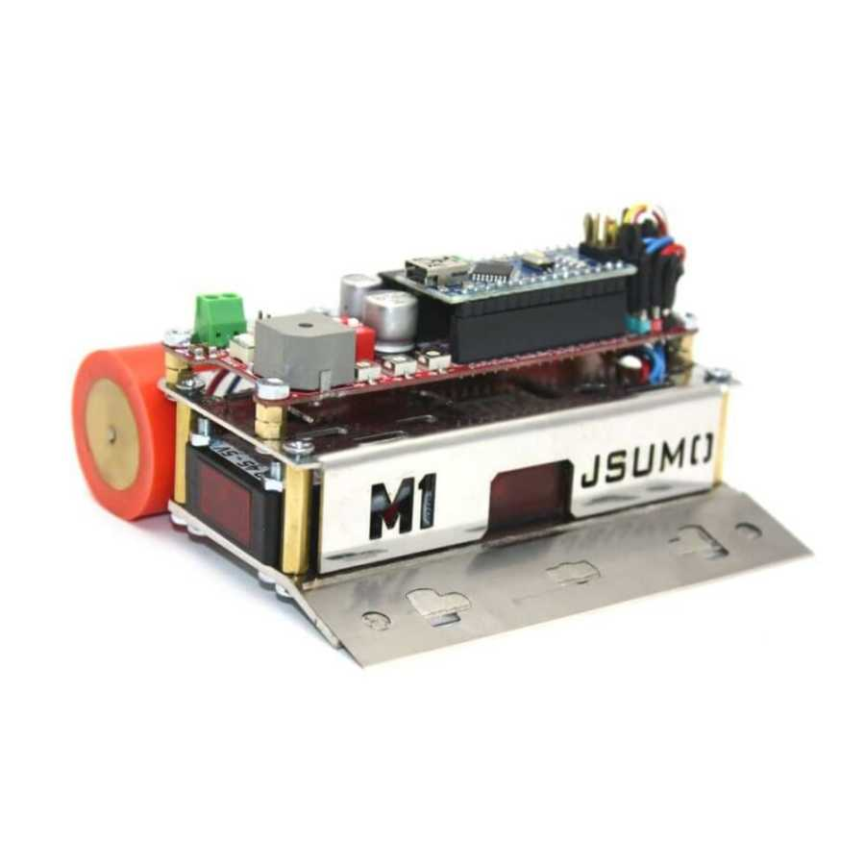
Projenin amacı
Sumo robot gerçeklenip, verilecek 5 adet hedefin 60 saniye içerisinde platformdan atabilecek bir sumo robot algoritması geliştirilecektir. Robot’un diğer bir modu ise çizgi izlemektir. Bu modda ise kendisine bağlı olan sensörleri kullanarak çizgi üzerinde takip etmesi beklenmektedir.
Bu işlemler bir adet sumo robot ile ardunio ortamında gerçeklenecektir. Sumo robotunun üzerinde bir adet Ardunio NANO mikroişlemcisi bulunmaktadır. Robotun içerisinde bulunan sensörleri, motorları kontrol edecek bir kod tasarlanacak ardından bilgisayar ile mikrocontroller arasında bir bağlantı sağlayarak yapılan kod robota aktarılacaktır.

Slide 3

GİRİŞ
Bu proje kapsamında Sumo robota C++ dili ile geliştirilen kod parçacıkları yazılacaktır. Proje sonunda sumo robotumuzdan istenen 5 hedefi 60 saniye içinde devirip deviremeyeceği ve oluşturulan arenanın etrafındaki siyah çizgiyi izleyip yol alıp alamayacağını gözlemlenecektir. Bu yüzden gerekli kodu Arduino IDE üzerinde C++ ile gerçekleştireceğiz.

Slide 4
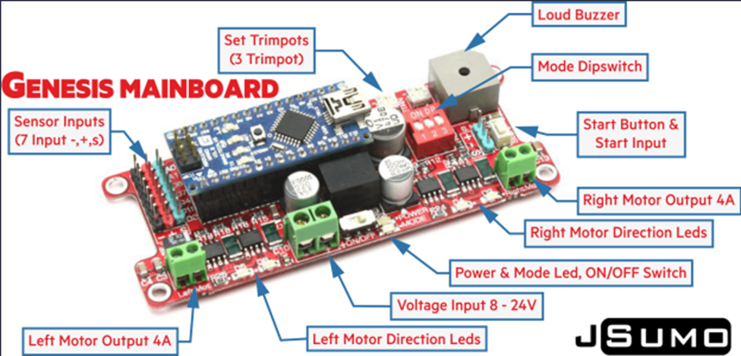
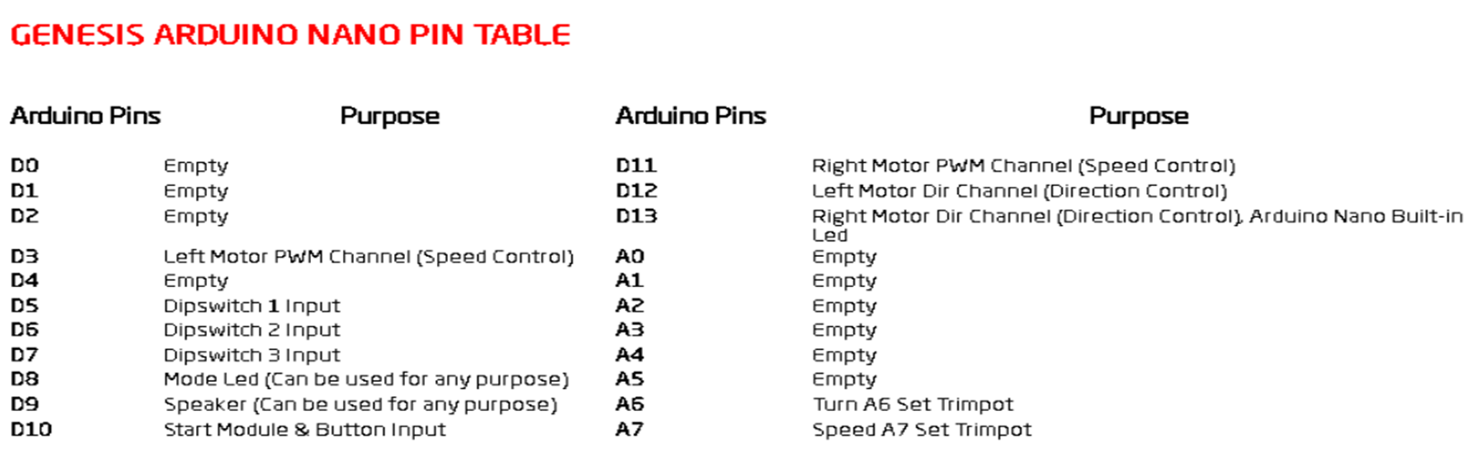

Slide 5
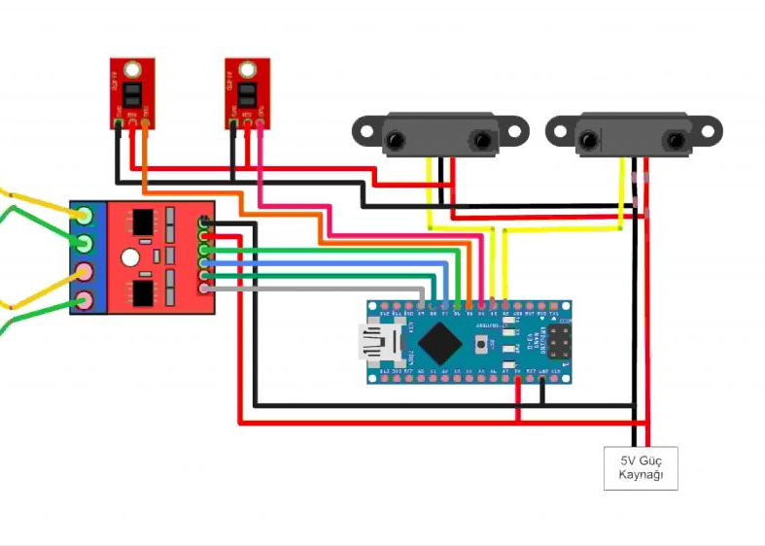

Sistem mimarisi
Arduino IDE ;Arduino için Entegre Geliştirme Ortamı( IDE ), C ve C ++ dilleri ile yazılmış bir platformlar arası uygulamadır ( Linux, macOS, Windows için,). Arduino uyumlu kartlara program yazmak ve yüklemek için kullanılır, aynı zamanda 3. taraf çekirdekler ve satıcıların geliştirme kartları içinde kullanılabilir.
Arduino IDE'nin kaynak kodu GNU Genel Kamu Lisansı sürüm 2 ile yayınlanmıştır. Arduino IDE'si, özel kod yapılandırması kuralları kullanarak C ve C ++ dillerini desteklemektedir.[5] Arduino IDE, Wiring projesinde bulunan birçok yaygın giriş ve çıkış prosedürünü bir yazılım kütüphanesi ile sağlamaktadır. Kullanıcı tarafından yazılan kod, iki temel fonksiyon gerektirmektedir, başlama noktası olarak adlandırabileceğimiz bölüm ve ana döngünün gerçekleşeceği kısımdır. Bunlar GNU araç zinciri sayesinde bağlanır ve derlenir. Arduino IDE temelde, çalıştırılabilir kodu hexadecimal format ile metin dosyasına işler. Ardından kullandığımız Arduino IDE'si bu metin dosyasını bağlı olan arduino kartına firmware'ına yükleyici program ile aktarmayı gerçekleştirir.
Tasarımı aracı olarak Arduino IDE programı kullanacağız. Tasarlanan kod ise oluşturulan arenada test edilecektir. Yandaki resimde sumo robotunun mimarisi gösterilmiştir.

Slide 6
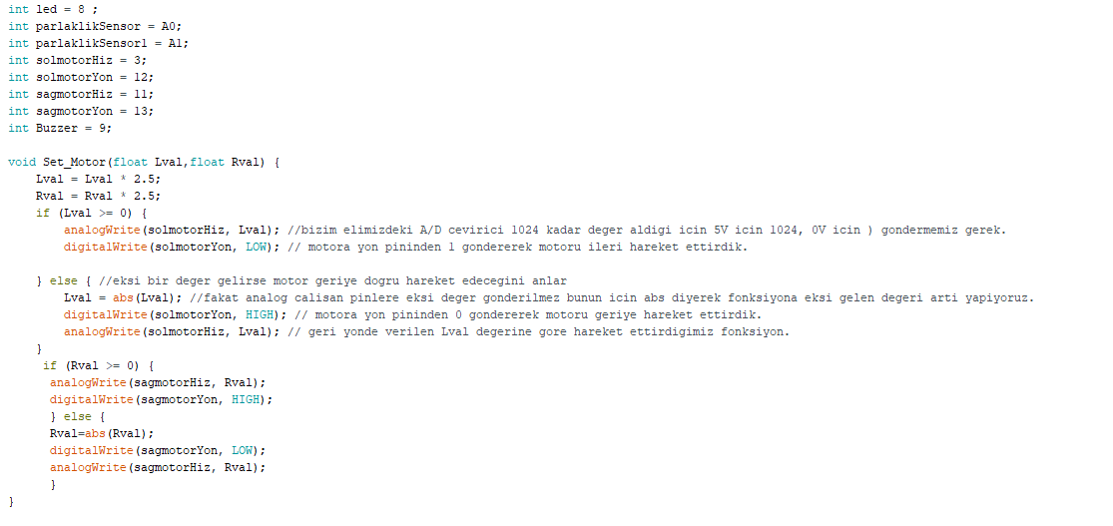
Tasarım Mimarisi (Çizgi takibi kodu)
Yan tarafta çizgi takibi kodunun giriş kısmı gösterilmektedir. Başlangıçta sensörler, ledler, buzzer ve motor bilgileri ilgili pinlere tanımlanmıştır. Bu tanımlamalar sonucu robot ile kod arasında bağlantılar yapılmıştır. Set_Motor komutu hız değişkenlerinin nasıl çalışacağını ayarlamak için kullanılan bir fonksiyondur. Bu kısımda Set_Motor fonksiyonu 2 değişken alarak hız ayarı yapmaktadır. Alınan değişkenler sol ve sağ motorlara verilerek dönüşler ve robotun yapacağı manevralarda alacağı hız durumu burada ayarlanmaktadır. Hangi durumlarda motorlara elektrik gideceği hangi durumlarda gitmeyeceği burada ayarlanmıştır.

Slide 7
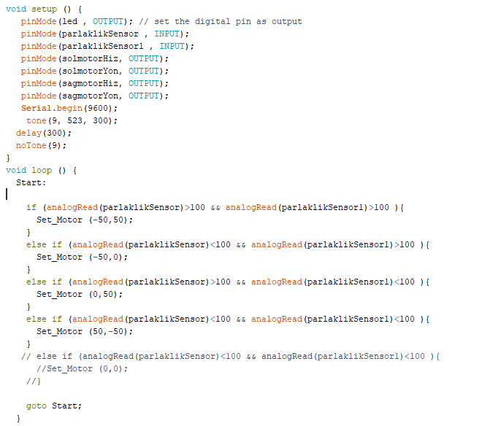
Tasarım Mimarisi (Çizgi takibi kodu)
Yandaki resimde bulunan kodlarda setup fonksiyonu ve loop fonksiyonu bulunmaktadır. Setup fonksiyonunda pinMode komutuyla değişkenlere input-output bilgileri yollanmıştır ve sensörlere bilgilerin girişi buradan sağlanmaktadır. Ayrıca uart haberleşmesi sağlanmıştır.
Loop fonksiyonunda ise contrast sensörüne gelen bilgiler okunarak zeminin siyah mı yoksa beyaz mı olduğu kontrol edilmektedir. Sol sensör beyaz alana girdiğinde sağ teker durup sol teker harekete devam etmekte, sağ sensör beyaz alana girdiğinde sol teker durup sağ teker hareketinde devam etmektedir. İkisi de siyah banttayken dümdüz ilerlemekte. İki sensör dışarıda olduğunda ise robot geri gitmektedir.

Slide 8
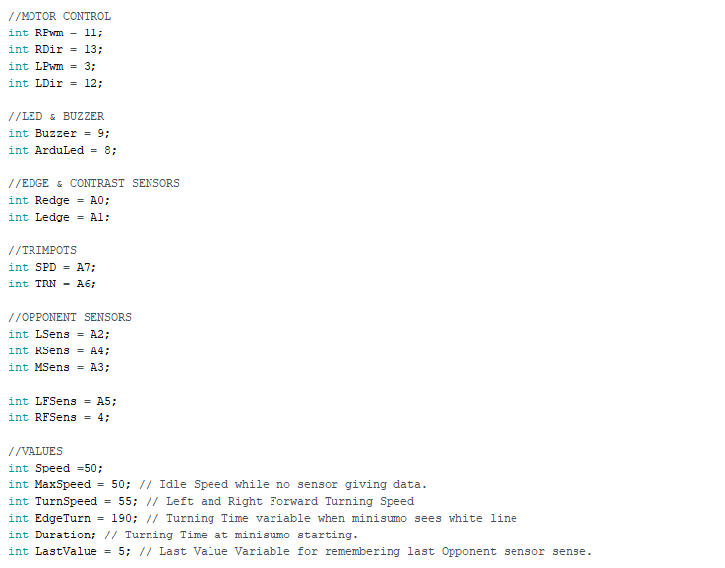
Tasarım Mimarisi
Solda gösterilen kısımda önceki kodda olduğu gibi sensörler, ledler, buzzer ve motor bilgileri ilgili pinlere tanımlanmıştır. Bu tanımlamalar sonucu robot ile kod arasında bağlantılar yapılmıştır. Ayrıca kod içerisinde kullanılacak olan bazı değişkenler de bu kısımda //Values adlı bölümde tanımlanmıştır.

Slide 9
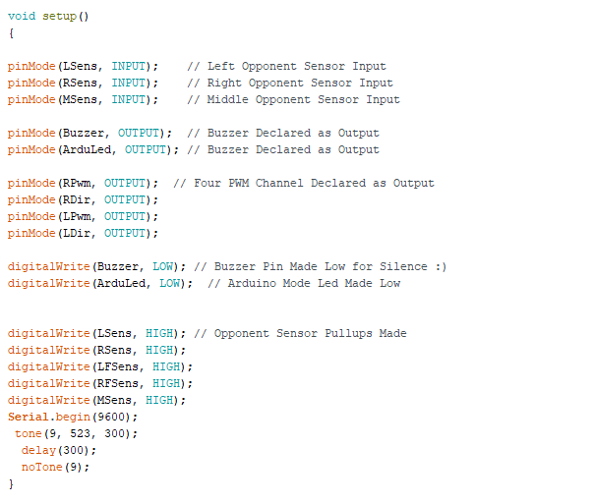
Tasarım Mimarisi
Setup fonksiyonunun içerisinde pinMode ile değişkenlerin input output bilgileri ayarlanmış ve digital Write ile sensörlerin çalışma şekilleri belirlenmiştir. Ardından robot başlatıldığında kısa süreli bir ses çalınarak işlemin yapıldığı gösterilmiştir.

Slide 10
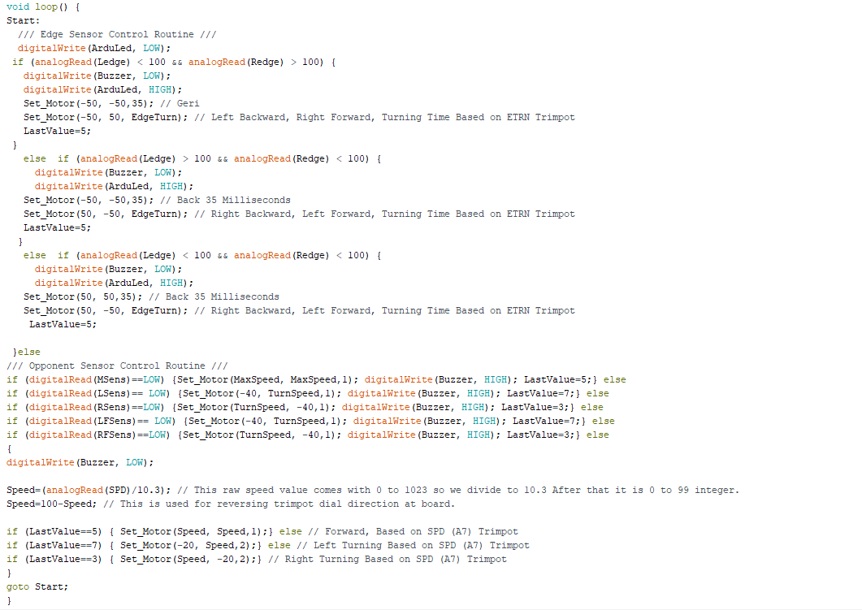
Tasarım Mimarisi
Loop fonksiyonu içerisinde robotun ayarlanmış alandan çıkmaması için contrast sensörleri ile birkaç çeşit kontrol yapılmış ve robotun belirlenen alandan çıkmaması sağlanmıştır. Ardından opponent sensor control routine kısmında robotun bir cisim gördüğünde nasıl tepkiler vereceği ayarlanmıştır.

Slide 11
Sonuçlar
Bu proje ile sumo robot mimarisi ve Arduino IDE ile C++ dili bilgi birikimimiz pekişmiş ve aynı zamanda gelişmiş oldu. Basit bir sumo robot nasıl çalışır , nasıl kodları yürütür bunları öğrendik.
Geliştirilen sumo robot algoritmaları basit düzeyde istenilen çizgiyi takip edebilmekte ve önüne çıkan engelleri istenilen şekilde sınır dışına çıkarabilmektedir.
Proje geliştirme aşamasında Arduino yazılımını ve C/C++ kullanarak bu konularda gelişim sağladık.
Sumo robot ile çizgi takip ve engel dışarı atma tasarımı gerçekleştirdik.

